Slide 1
Argumentation

Slide 2
2. fase: Disposition
Hvad skal talen indeholde?
En indledning, der skal vække tilhørernes opmærksomhed og opnå deres velvilje
Sagsfremstillingen, der skal gøre sagen nærværende.
Bevisførelsen, argumentation
Afslutningen, der skal føre argumenterne ud i en samlet konklusion.

Slide 3
Toulmins Argumentationsmodel
Belæg
Påstand
Hjemmel

Slide 4
Toulmins Argumentationsmodel
Belæg:
(Fordi) ost lugter
Påstand:
(Derfor) Ost er ulækkert
Hjemmel: Mad der lugter er ulækkert

Slide 5
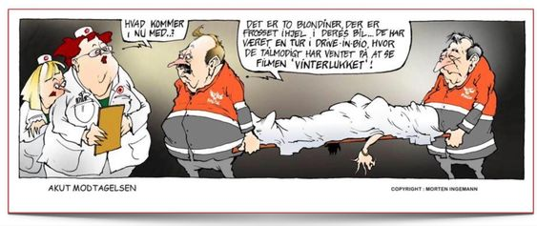
Toulmins Argumentationsmodel
Belæg: (Fordi) Hun er blondine
Påstand:
(Derfor)
Pernille er dum
Hjemmel: usagt norm, at blondiner er dumme

Slide 6
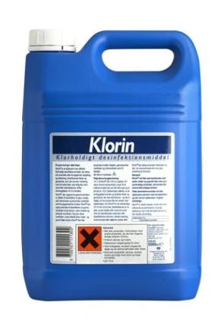
Toulmins Argumentationsmodel
Påstand:
Pernille er blondine
Belæg: Fordi hun er dum
Hjemmel: Man bliver blondine af at være dum???

Slide 7
Eksempler til dig og din sidemand
Du skal lave dine lektier, så bliver du dygtig.
Der kommer ingen kunder, så de må lukke forretningen.
Pelle og Kasper burde være komikere. De er begge to rigtige sjove.
Det fremgår af tidskriftet for kunsthistorikere, at portrættet af Mona Lisa er et mesterværk.

Slide 8
Find påstand, belæg og hjemmel
Sokrates er et menneske, og alle mennesker er jo dødelige. Altså er Sokrates dødelig.
Du skulle holde op med at ryge. Det er usundt. Man skal ikke gøre, hvad der er usundt.
Hun har vitaminmangel. Hun spiser kun pomfritter og røde pølser.
Per kan læse, for han er student.
Per er student, for han kan læse.
Jeg synes, du skal vaske din bluse. Den er meget beskidt. Beskidt tøj skal vaskes.
Svensson er ikke katolik. Svenskere er nemlig sjældent katolikker.

Slide 9
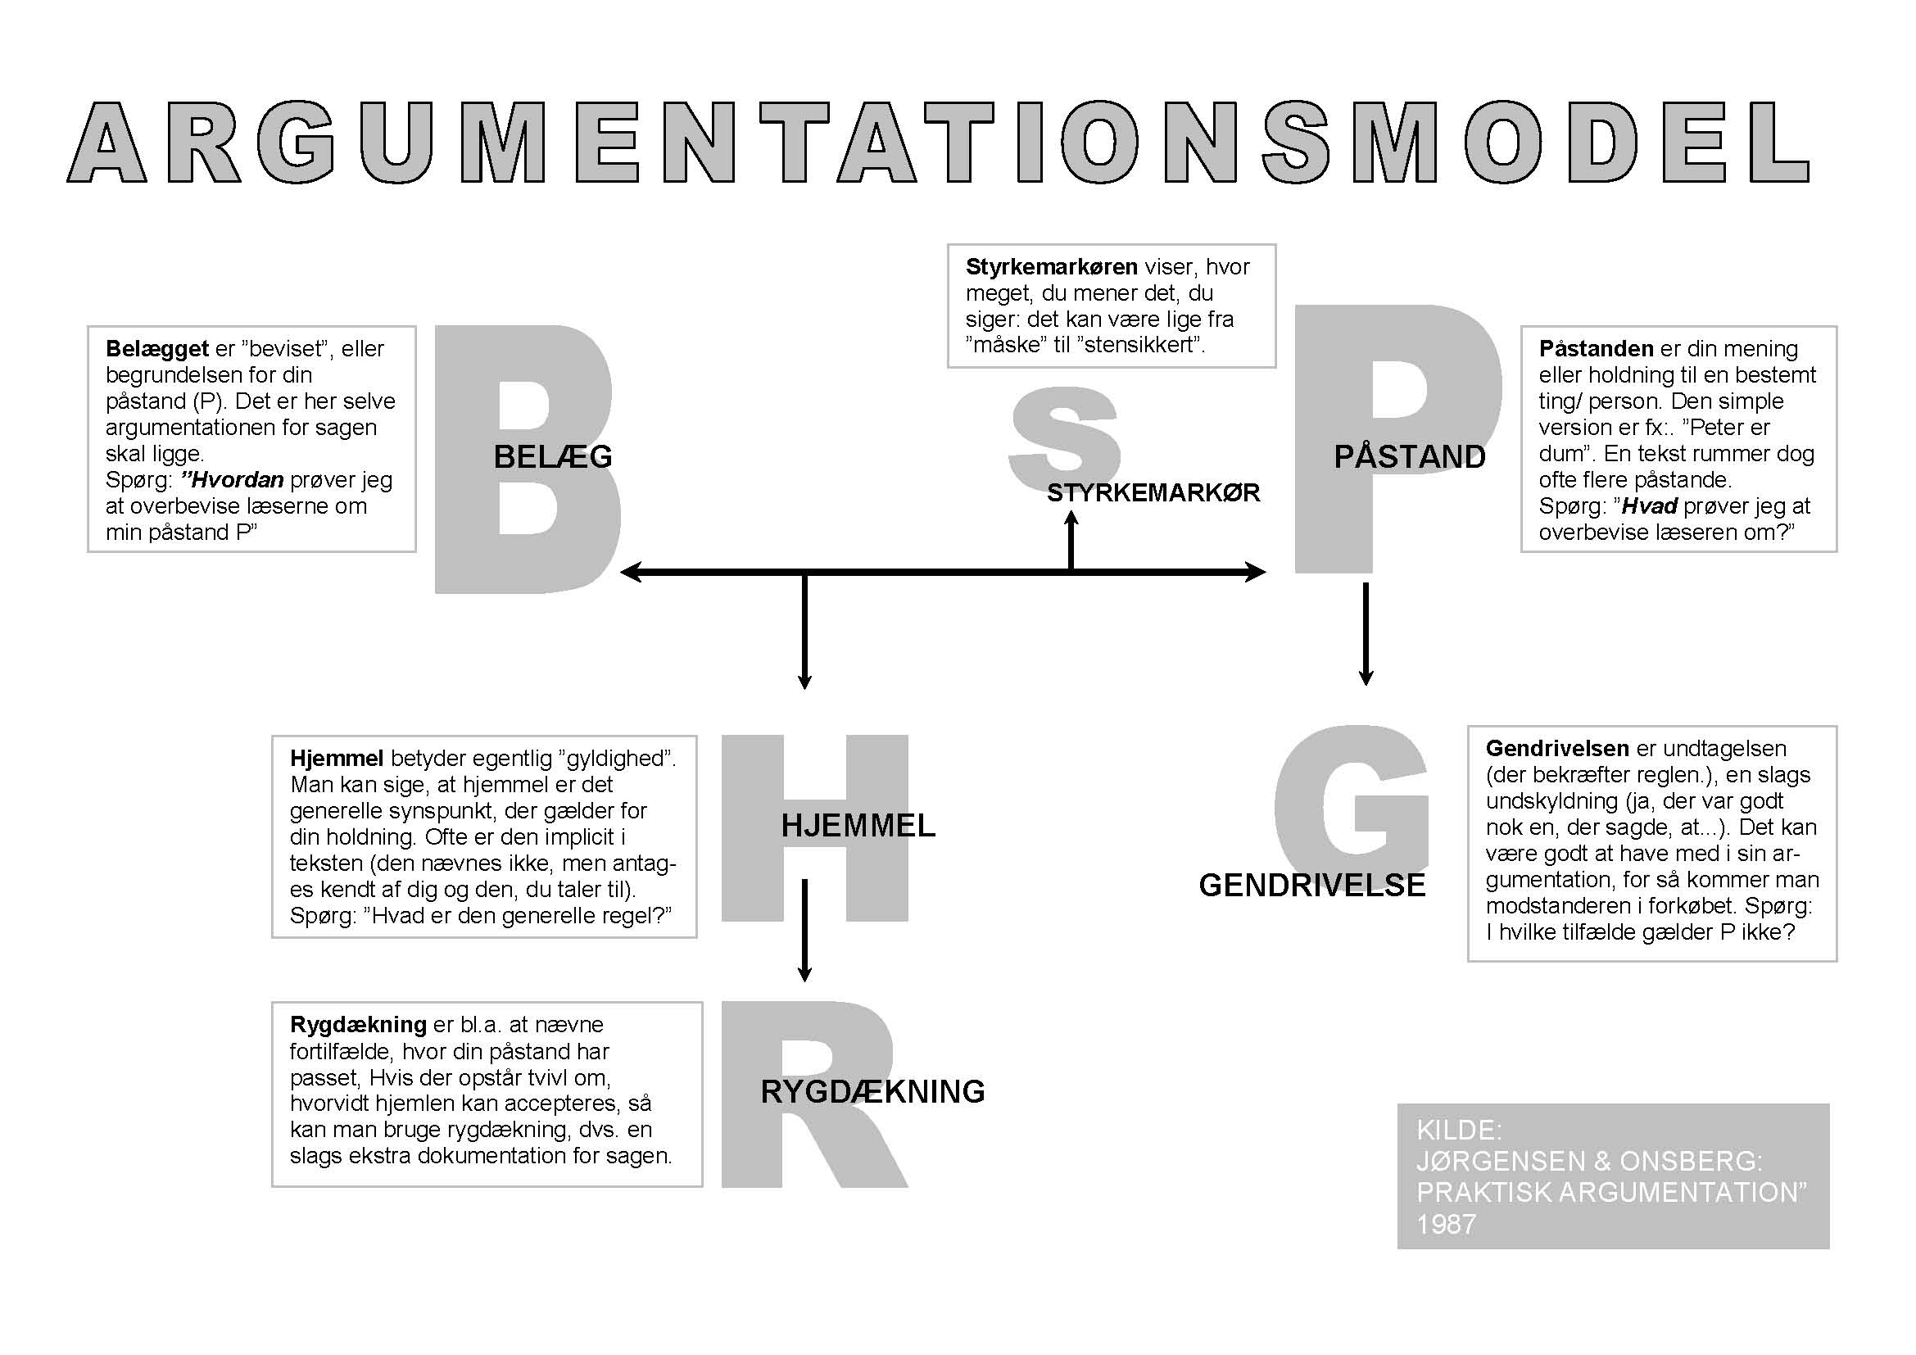
Toulmins udvidede model

Slide 10
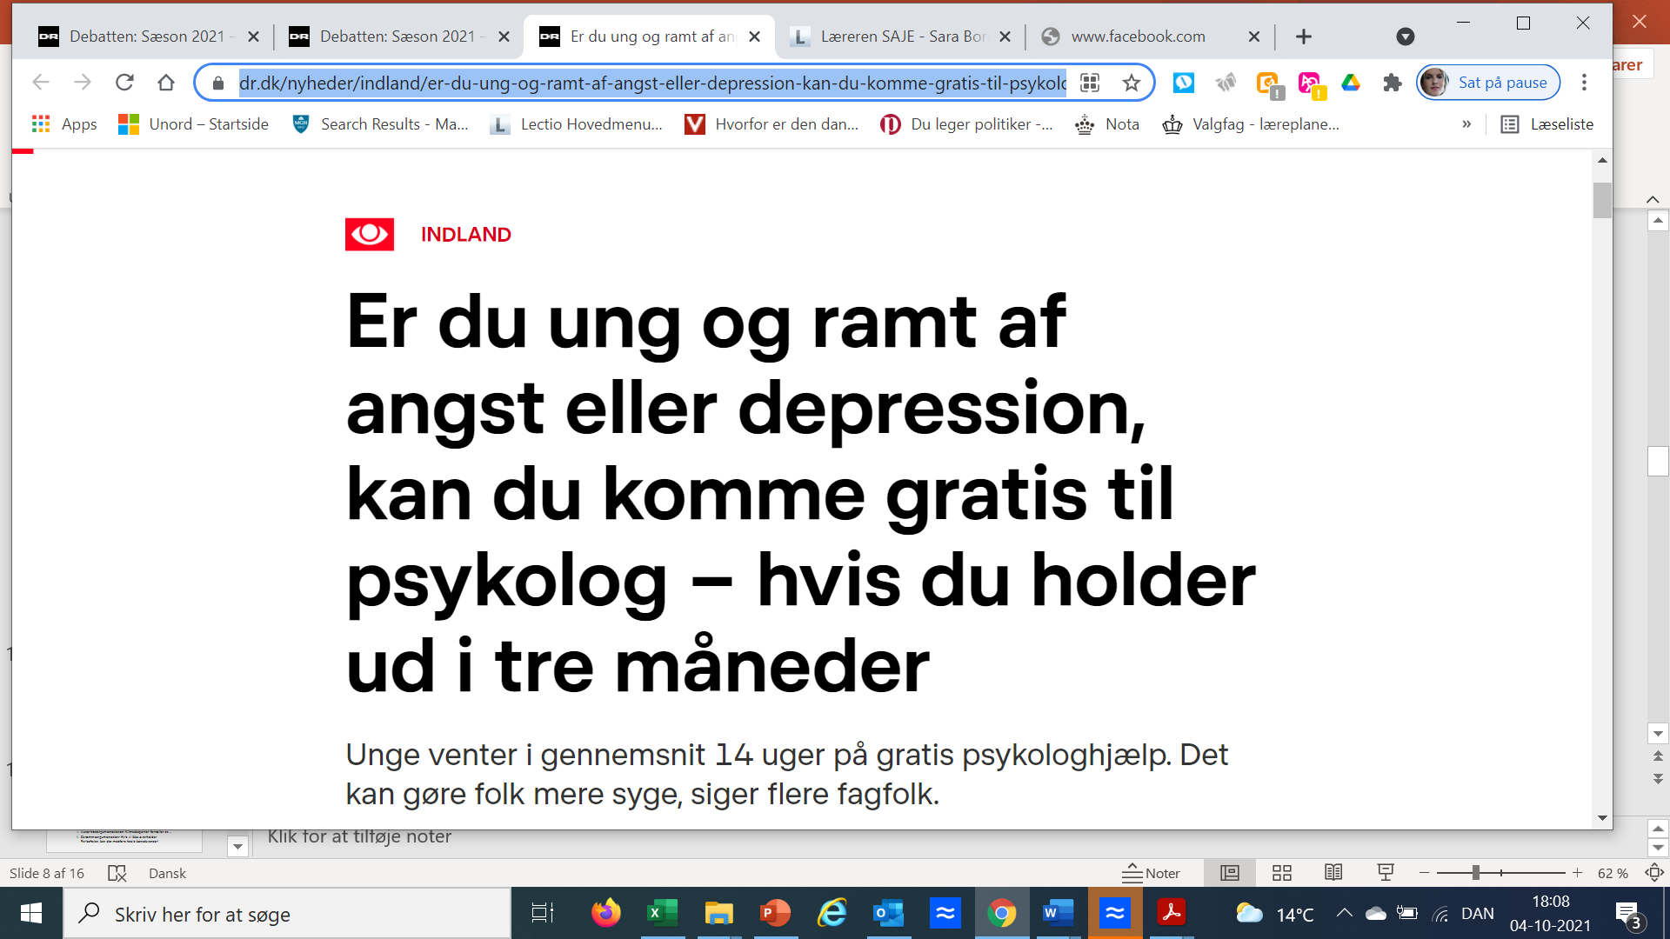
Øvelse: Find påstand, belæg og hjemmel I Argumenter for og mod unges trivsel
Notes:
Nu skal I selv i gang med at finde eksempler i tekster med fælles tema
Påstand: Det kan gøre folk mere syge at vente så længe på psykologhjælp. Ingen belæg her.

Slide 11
Dagens tema: Unges mentale sundhed
I skal se uddrag af debatprogram, der omhandler emnet
I skal arbejde med at finde påstand og belæg i tekster, der omhandler dette emne
I skal skrive en tale, hvor I diskuterer og karakteriserer ungdommens udfordringer og problemer.
Er ungdommen ansvarlige fællesskabsorienterede klimaaktivister eller åndsforladte navlepillere?

Slide 12
Debatten: Generationssvigt
Se indlæg fra Debatten 30.09.21
https://www.dr.dk/drtv/se/debatten_-generationssvigt_274509
Ca. 24.20 min. Ind i udsendelsen. Til ca. 42. min.

Slide 13
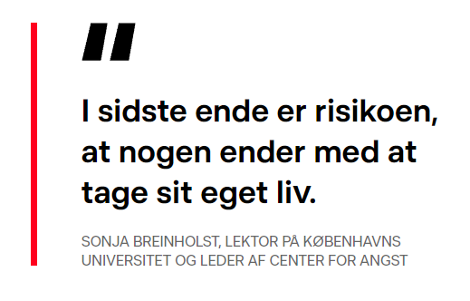
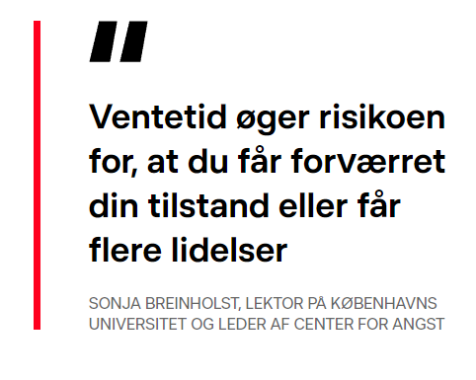
uddrag af artikel fra DR-nyheder: Hvad er påstand, belæg og hjemmel
Notes:
Hvad er påstand og belæg her? Og hvad er hjemlen? Påstand: risiko for at nogen tager deres eget liv, fordi, ventetiden øger chancen for, at din tilstand forværres. Hjemmel: Når din tilstand forværres, kan du risikere at komme så langt ud, at det kan ende med selvmord.

Slide 14
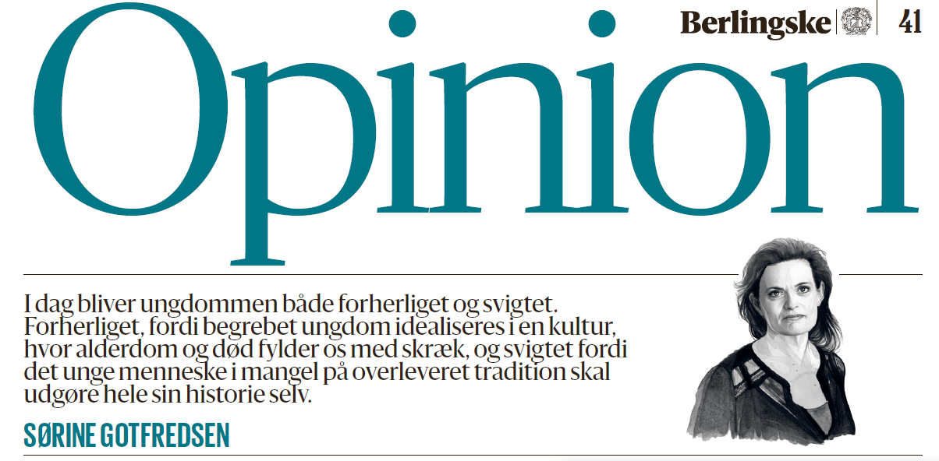
Læs debatindlæg af Sørine Gotfredsen:

Slide 15
debatindlæg af Sørine Gotfredsen:
Forherliget fordi begrebet ungdom idealiserer en kultur, hvor alderdom og død fylder os med skræk
Svigtet fordi det unge menneske i mangel på tradition skal udgøre hele sin historie selv.
Ungdommen bliver:
1. forherliget og 2. svigtet
1. Vi ser det modsatte af, hvad der gør os skrækslagne som frelsen/ idealet.
2. Det er et svigt, når vi ikke hjælper med at give mening til livet. Det er et stort ansvar at lægge på det unge mnsk. Skuldre.

Slide 16
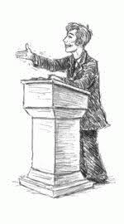
Skriv en tale!
Emne: Hvordan vil du karakterisere ungdommen i dag, hvilke udfordringer står ungdommen overfor, og hvorfor?
Omfang: Talen skal vare ca. 3 minutter
Modtager: Dine forældres generation, politikere, Sørine Gotfredsen dine holdkammerater eller?

